Slide 1
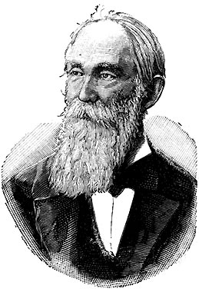
Чебышев Пафнутий Львович – гордость русской науки.
Завьялов
Евгений, 2Л21

Slide 2
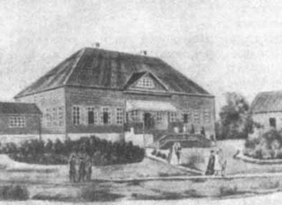
Дом Чебышевых в Окатове.
Чебышев родился 26 мая 1821 года в сельце Окатове, Боровского уезда, Калужской губернии. Он был первым из сыновей окатовского барина. Мальчику при крещении дали имя св. Пафнутия. Родители будущего учёного - Лев Павлович и Аграфена Ивановна Чебышевы — с многочисленной семьёй проживали в своём имении Окатово, в большом деревянном доме старинной архитектуры, с балконом и лестницей в сад. Все Родители Пафнутия желали бы видеть старшего сына кавалерийским офицером, если бы не его физический недостаток — небольшая хромота.

Slide 3
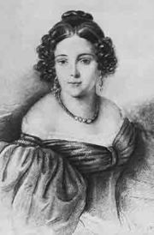
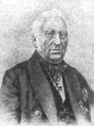
Родители Пафнутия Львовича:
Аграфена Ивановна и Лев Павлович

Slide 4
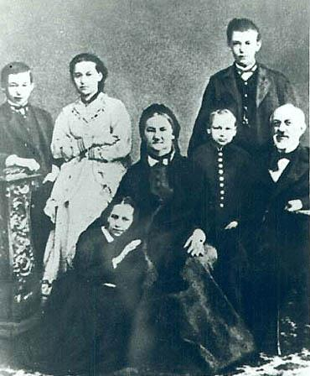
В 1832 г. семейство Чебышевых переехало в Москву для подготовки Пафнутия Львовича и его брата Павла к поступлению в университет. Учителем математики, первоклассным педагогом был Платон Николаевич Погорельский. Он излагал свой материал в предельно ясной и общедоступной форме, умение разъяснять предмет считал искусством.

Slide 5
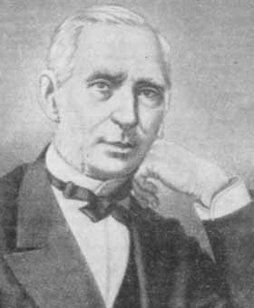
Пафнутий Львович
- замечательный учёный и педагог, с именем которого связано появление самого понятия «национальная российская математическая наука», член Петербургской академии наук с 1856 года, основатель Петербургской математической школы. Член Берлинской академии наук с 1871, Болонской академии наук с 1873, Парижской академии наук с1874, Лондонского Королевского общества с 1877, Шведской академии наук с 1893 и почетный член многих русских и иностранных научных обществ, академий, университетов.

Slide 6
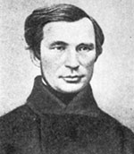
Чебышев – студент.
«Спустись пониже, говори проще, если хочешь, чтобы тебя поняли»-слова Платона Николаевича Погорельского.

Slide 7
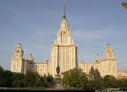
Московский университет.
В возрасте шестнадцати лет становится студентом физико-математического отделения философского факультета Московского университета, отлично учится. Молодой студент каждый день, согласно табелю, посещает лекции, носит треугольную шляпу, а вицмундир строго застегивает на все пуговицы. Университетские отчёты говорят о его отличном поведении и прилежании…

Slide 8
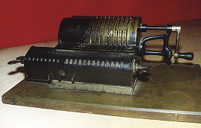
Чебышев в конце XIX века предложил свою модель вычислителя

Slide 9
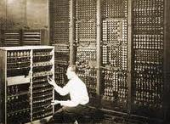
П.Л.Чебышев за работой

Slide 10
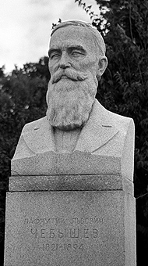
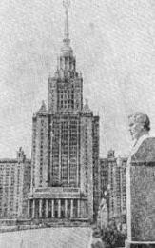
Бюст на Аллее ученых возле здания МГУ им. М.В. Ломоносова на Воробьевых горах в Москве
Но Чебышев-математик и механик — никогда не умирал. Его гениальные идеи, результаты и методы, его книги жили, живы и будут жить в трудах многочисленных продолжателей его научно-педагогического дела.

